Slide 1
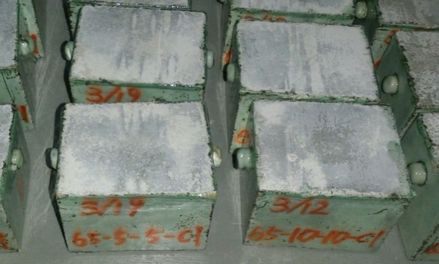
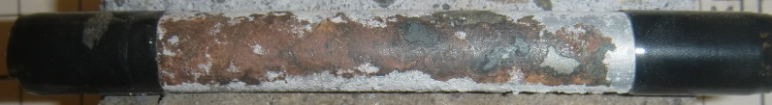
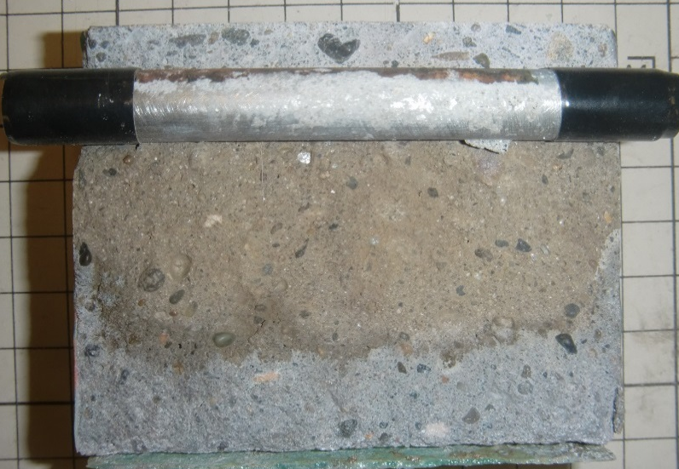
腐食促進試験
実験目的
劣化機構ごとの腐食ひび割れ発生と腐食程度の関係を定量化
劣化要因 | W/C | かぶり | 劣化深さ | 促進方法
中性化 塩害 | 65、150 | 5～15mm | なし、 かぶり、 かぶり以上 | 塩水(水)乾湿繰返し、電食
塩害：かぶり5mm
劣化深さ：5mm
劣化深さ：0mm
劣化深さ：10mm
65-5-5-Cl 8サイクル

